Slide 1

Ανάπτυξη Εκπαιδευτικού Παιχνιδιού
2020-1-UK01-KA201-079177
Σχεδιασμός & Ανάπτυξη μιας τρισδιάστατης Μαθησιακής Δραστηριότητας

Slide 2
ΕισαγωγΗ
Σε αυτή την ενότητα θα περιγράψουμε και θα παράσχουμε υλικό για συγκεκριμένες μαθησιακές δραστηριότητες που μπορείτε να χρησιμοποιήσετε μέσα σε έναν Εικονικό Κόσμο που δημιουργήθηκε με το OpenSimulator. Προτείνεται να έχετε μελετήσει προηγουμένως το μάθημα «3D Worlds» (Τρισδιάστατοι Κόσμοι), ώστε να είστε εξοικειωμένοι με το OpenSimulator και τη γλώσσα προγραμματισμού LSL.
Πρόσθετα σε αυτό το μάθημα θα βρείτε ένα αρχείο με το υλικό για κάθε τύπο δραστηριότητας. Περιλαμβάνουν υφές, scripts και τρισδιάστατα αντικείμενα που μπορείτε να χρησιμοποιήσετε για να εφαρμόσετε τις περιγραφικές δραστηριότητες. Παρέχουμε επίσης ένα .iar αρχείο που μπορείτε να εισαγάγετε απευθείας στο inventory του avatar σας, για να επιτρέψετε τη δημιουργία αυτών των δραστηριοτήτων στον δικό σας κόσμο. Στις περισσότερες περιπτώσεις χρειάζεται μόνο να προετοιμάσετε ορισμένα αρχεία παρουσίασης με το κείμενο που χρειάζεστε, να το ανεβάσετε ως εικόνες στον Εικονικό Κόσμο και να κάνετε μικρές προσαρμογές στις scripts που παρέχονται. Σε αυτόν τον οδηγό σας δίνουμε μόνο μερικές βασικές οδηγίες για να χρησιμοποιήσετε τις υλοποιήσεις μας, αλλά αν έχετε μελετήσει το υλικό του μαθήματος «3D Worlds» και της γλώσσας προγραμματισμού LSL, θα πρέπει να μπορείτε να πειραματιστείτε με τα αντικείμενα και τα scripts τους για να κάνετε πιο περίπλοκες τροποποιήσεις σύμφωνα με τις ανάγκες σας.

Slide 3
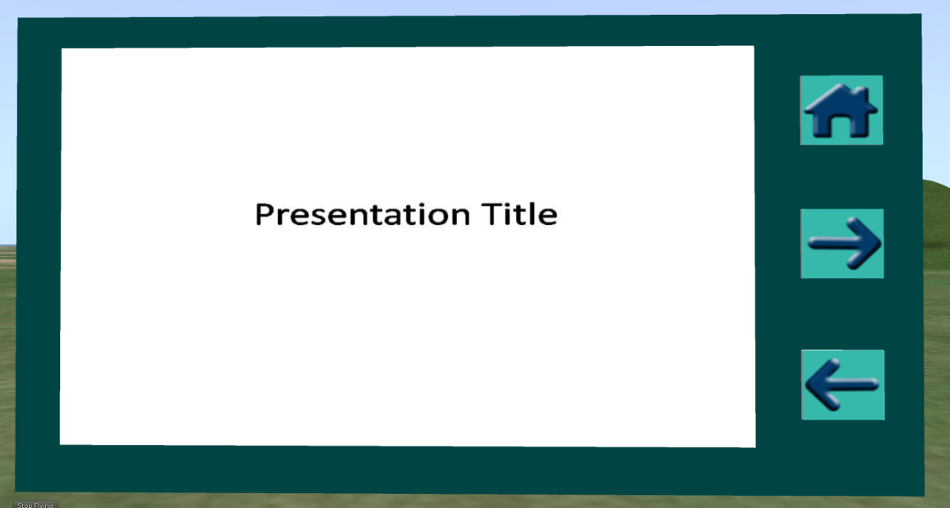
Πινακεσ παρουσιασησ
Σε αυτήν τη δραστηριότητα οι χρήστες στον Εικονικό Κόσμο θα μπορούν να προβάλλουν και να ελέγχουν έναν πίνακα παρουσίασης με τη θεωρία.
Στην απλοποιημένη προσέγγισή μας, υπάρχει μια οθόνη που εμφανίζει την τρέχουσα διαφάνεια και τρία κουμπιά για μετάβαση στην επόμενη, στην προηγούμενη και στην αρχική διαφάνεια.

Slide 4
Πινακεσ παρουσιασησ
Ως παράδειγμα, δίνουμε ένα απλό αρχείο PowerPoint. Η πρότασή μας είναι να χρησιμοποιήσετε μια μεγάλη γραμματοσειρά, οπότε το κείμενο είναι ξεκάθαρο μέσα στον τρισδιάστατο Κόσμο. Επίσης αποφύγετε τυχόν συνδέσμους ή εφέ. Στη συνέχεια, εξάγετε την παρουσίαση ως εικόνες.
Στο PowerPoint αυτό γίνεται επιλέγοντας «Αποθήκευση ως» και επιλέγοντας τον τύπο αρχείου JPEG. Τώρα θα πρέπει να έχετε ένα ξεχωριστό αρχείο JPEG για κάθε διαφάνεια παρουσίασης.
Ανεβάστε αυτές τις εικόνες στο inventory του avatar σας και, στη συνέχεια, μεταφέρετε τις στο αντικείμενο (prim) - οθόνη του Πίνακα Παρουσίασης, ώστε να μπορούν να χρησιμοποιηθούν από το script «screenControl»

Slide 5
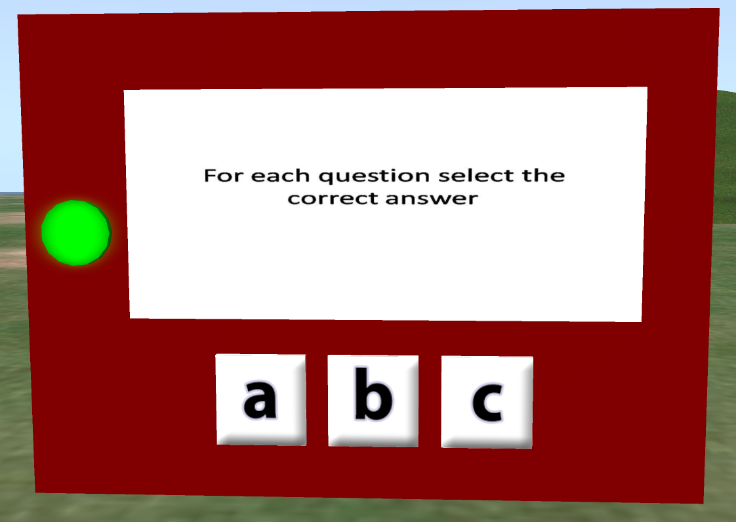
Δραστηριοτητα κουιζ
Σε αυτή τη δραστηριότητα, οι χρήστες μπορούν να κάνουν ένα κουίζ με ερωτήσεις πολλαπλής επιλογής. Στην απλοποιημένη εφαρμογή μας υπάρχει μια οθόνη που εμφανίζει την ερώτηση, τρία κουμπιά για απαντήσεις (a, b, c) και ένα κουμπί που ξεκινά τη δραστηριότητα.
Notes:
https://www.google.com/url?sa=i&url=https%3A%2F%2Fwww.teachthought.com%2Ftag%2Fblooms-taxonomy%2F&psig=AOvVaw1N-fFHoII498VokH6HCiMW&ust=1635286500874000&source=images&cd=vfe&ved=0CAsQjRxqFwoTCLjdrIzL5vMCFQAAAAAdAAAAABAD

Slide 6
Δραστηριοτητα κουιζ
Πρώτα πρέπει να προετοιμαστεί ένα αρχείο παρουσίασης με τις ερωτήσεις (δίνουμε ένα αρχείο - πρότυπο). Παρόμοια με την προηγούμενη δραστηριότητα, εξάγετε το αρχείο παρουσίασης ως μεμονωμένες εικόνες JPEG και μεταφορτώστε τις στο inventory του avatar σας.
Μεταφέρετε αυτές τις εικόνες στο root prim, αντικαθιστώντας το δείγμα εικόνων που υπάρχει εκεί. Στη συνέχεια, ανοίξτε το script «Control» και προσαρμόστε τις ακόλουθες παραμέτρους:
  minCorrect: καθορίζει πόσες σωστές απαντήσεις απαιτούνται για να θεωρηθεί επιτυχής η δραστηριότητα
  correctAnswers: ορίστε ποια είναι η σωστή απάντηση για κάθε ερώτηση
  screenTextures: συμπεριλάβετε τα ονόματα των αρχείων εικόνας με τις ερωτήσεις
Notes:
https://www.google.com/url?sa=i&url=https%3A%2F%2Fwww.teachthought.com%2Ftag%2Fblooms-taxonomy%2F&psig=AOvVaw1N-fFHoII498VokH6HCiMW&ust=1635286500874000&source=images&cd=vfe&ved=0CAsQjRxqFwoTCLjdrIzL5vMCFQAAAAAdAAAAABAD

Slide 7
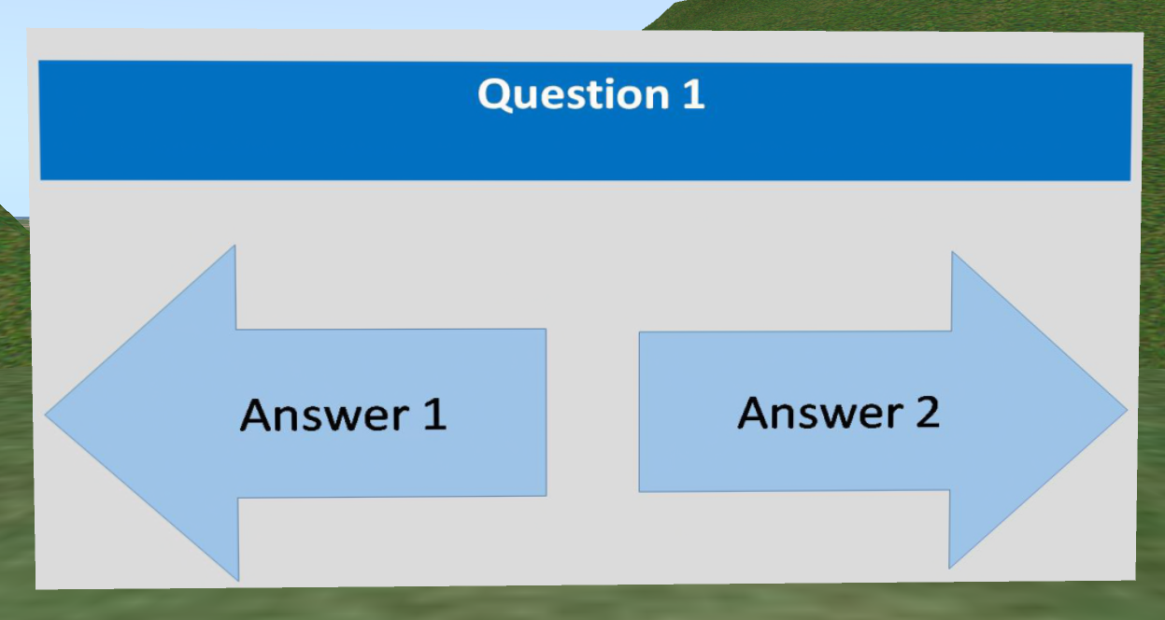
Δραστηριοτητα κουιζ (λαβυρινθοσ)
Αυτή είναι μια διαφορετική προσέγγιση για να παρουσιαστεί μια δραστηριότητα κουίζ. Ο χρήστης εισέρχεται σε ένα λαβύρινθο και φτάνει σε διάφορα σταυροδρόμια όπου πρέπει να επιλέξει την κατεύθυνση που πρέπει να ακολουθήσει.
Για να καθοριστεί ποια κατεύθυνση είναι η σωστή, οι χρήστες πρέπει να απαντήσουν σε μια ερώτηση με δύο πιθανές απαντήσεις που αντιστοιχούν στις δύο διαθέσιμες κατευθύνσεις (αριστερά, δεξιά).
Notes:
https://www.google.com/url?sa=i&url=https%3A%2F%2Fwww.teachthought.com%2Ftag%2Fblooms-taxonomy%2F&psig=AOvVaw1N-fFHoII498VokH6HCiMW&ust=1635286500874000&source=images&cd=vfe&ved=0CAsQjRxqFwoTCLjdrIzL5vMCFQAAAAAdAAAAABAD

Slide 8
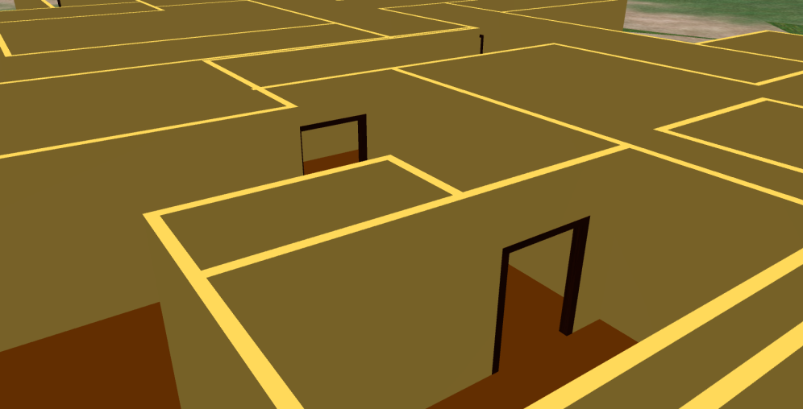
Δραστηριοτητα κουιζ (λαβυρινθοσ)
Πρώτα πρέπει να προετοιμαστεί ένα αρχείο παρουσίασης με τις ερωτήσεις (δίνουμε ένα αρχείο - πρότυπο). Παρόμοια με την προηγούμενη δραστηριότητα, εξαγάγετε το αρχείο παρουσίασης ως μεμονωμένες εικόνες JPEG και μεταφορτώστε τις στο inventory του avatar σας.
Μπορείτε να σχεδιάσετε το δικό σας λαβύρινθο, με τη διάταξη που προτιμάτε, αλλά προσφέρουμε επίσης μια δική μας εφαρμογή που μπορείτε να χρησιμοποιήσετε.
Notes:
https://www.google.com/url?sa=i&url=https%3A%2F%2Fwww.teachthought.com%2Ftag%2Fblooms-taxonomy%2F&psig=AOvVaw1N-fFHoII498VokH6HCiMW&ust=1635286500874000&source=images&cd=vfe&ved=0CAsQjRxqFwoTCLjdrIzL5vMCFQAAAAAdAAAAABAD

Slide 9
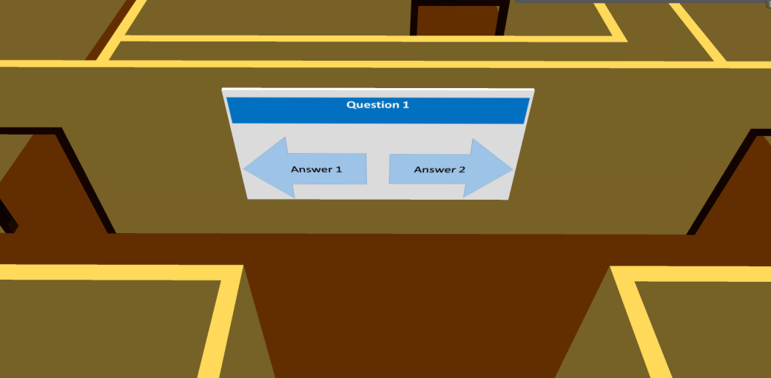
Δραστηριοτητα κουιζ (λαβυρινθοσ)
Δεν χρειάζεστε καθόλου προγραμματισμός (scripting) για αυτή τη δραστηριότητα. Απλά προετοιμάστε μερικά πάνελ με τις υφές των ερωτήσεων και τοποθετήστε το καθένα σε ένα από τα σταυροδρόμια.
Notes:
https://www.google.com/url?sa=i&url=https%3A%2F%2Fwww.teachthought.com%2Ftag%2Fblooms-taxonomy%2F&psig=AOvVaw1N-fFHoII498VokH6HCiMW&ust=1635286500874000&source=images&cd=vfe&ved=0CAsQjRxqFwoTCLjdrIzL5vMCFQAAAAAdAAAAABAD

Slide 10
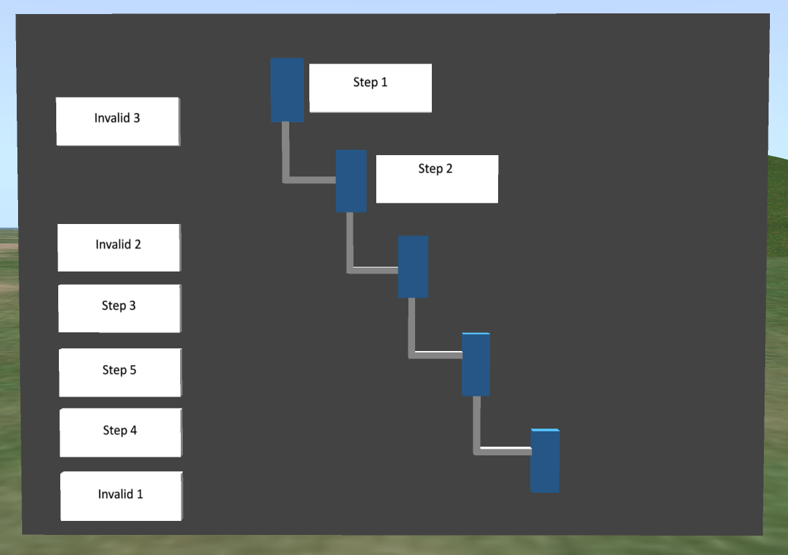
ταξινομηση
Σε αυτή τη δραστηριότητα ο χρήστης θα πρέπει να ταξινομήσει ορισμένα στοιχεία, επιλέγοντάς τα με τη σωστή σειρά. Στην απλοποιημένη εφαρμογή μας υπάρχει ένα σύνολο στοιχείων στα αριστερά με τυχαία σειρά. Κάθε φορά που ένας χρήστης επιλέγει το αναμενόμενο στοιχείο σύμφωνα με την απαιτούμενη σειρά, το στοιχείο εμφανίζεται στα δεξιά.
Notes:
https://www.google.com/url?sa=i&url=https%3A%2F%2Fwww.teachthought.com%2Ftag%2Fblooms-taxonomy%2F&psig=AOvVaw1N-fFHoII498VokH6HCiMW&ust=1635286500874000&source=images&cd=vfe&ved=0CAsQjRxqFwoTCLjdrIzL5vMCFQAAAAAdAAAAABAD

Slide 11
ταξινομηση
Πρώτα πρέπει να προετοιμάσετε ένα αρχείο παρουσίασης με το κείμενο των μεμονωμένων στοιχείων (μπορείτε επίσης να χρησιμοποιήσετε εικόνες). Δίνουμε ένα αρχείο – πρότυπο που μπορείτε να χρησιμοποιήσετε. Παρόμοια με τις προηγούμενες δραστηριότητες, εξαγάγετε το αρχείο παρουσίασης ως μεμονωμένες εικόνες JPEG και μεταφορτώστε τις στο inventory του avatar σας.
Τέλος, χρησιμοποιήστε αυτές τις εικόνες για να αλλάξετε τις υφές των μεμονωμένων καρτών.
Notes:
https://www.google.com/url?sa=i&url=https%3A%2F%2Fwww.teachthought.com%2Ftag%2Fblooms-taxonomy%2F&psig=AOvVaw1N-fFHoII498VokH6HCiMW&ust=1635286500874000&source=images&cd=vfe&ved=0CAsQjRxqFwoTCLjdrIzL5vMCFQAAAAAdAAAAABAD

Slide 12
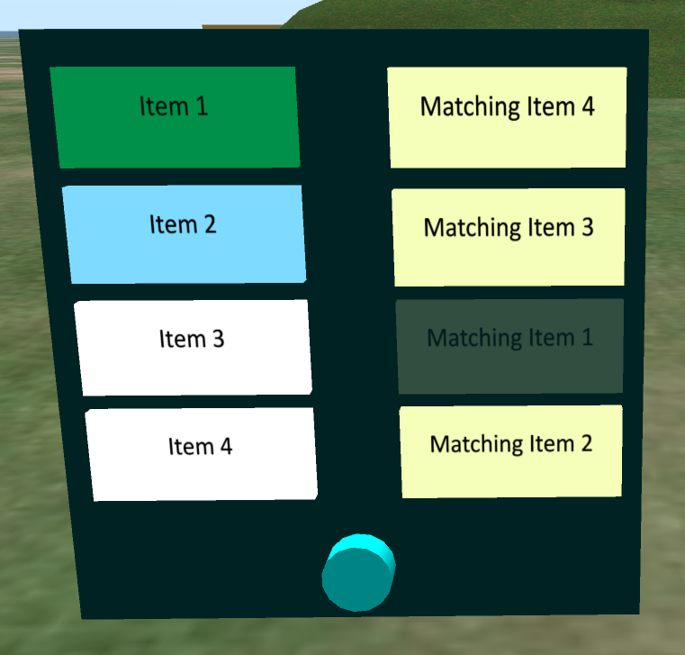
αντιστοιχιση
Σε αυτήν τη δραστηριότητα υπάρχουν δύο στήλες στοιχείων (καρτών) και πρέπει να επιλέξετε κάθε μία από τα αριστερά και στη συνέχεια την αντίστοιχη στη δεξιά στήλη. Στην εφαρμογή μας χρησιμοποιούμε διαφορετικά χρώματα και διαφάνεια για να επισημάνουμε ποιο στοιχείο είναι επιλεγμένο κάθε στιγμή και ποια στοιχεία έχουν ήδη αντιστοιχιστεί.
Notes:
https://www.google.com/url?sa=i&url=https%3A%2F%2Fwww.teachthought.com%2Ftag%2Fblooms-taxonomy%2F&psig=AOvVaw1N-fFHoII498VokH6HCiMW&ust=1635286500874000&source=images&cd=vfe&ved=0CAsQjRxqFwoTCLjdrIzL5vMCFQAAAAAdAAAAABAD

Slide 13
αντιστοιχιση
Πρώτα πρέπει να προετοιμάσετε ένα αρχείο παρουσίασης με το κείμενο των μεμονωμένων στοιχείων (μπορείτε επίσης να χρησιμοποιήσετε εικόνες). Δίνουμε ένα αρχείο - πρότυπο που μπορείτε να χρησιμοποιήσετε. Παρόμοια με τις προηγούμενες δραστηριότητες, εξαγάγετε το αρχείο παρουσίασης ως μεμονωμένες εικόνες JPEG και μεταφορτώστε τις στο inventory του avatar σας.
Τέλος, χρησιμοποιήστε αυτές τις εικόνες για να αλλάξετε τις υφές των μεμονωμένων καρτών.
Notes:
https://www.google.com/url?sa=i&url=https%3A%2F%2Fwww.teachthought.com%2Ftag%2Fblooms-taxonomy%2F&psig=AOvVaw1N-fFHoII498VokH6HCiMW&ust=1635286500874000&source=images&cd=vfe&ved=0CAsQjRxqFwoTCLjdrIzL5vMCFQAAAAAdAAAAABAD

Slide 14
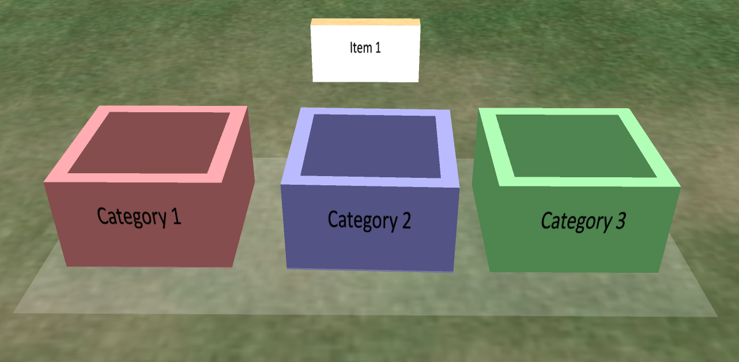
κατηγοριοποιηση
Σε αυτήν τη δραστηριότητα, υπάρχουν τρία κουτιά που αντιστοιχούν σε κατηγορίες και για κάθε κάρτα που εμφανίζεται πάνω από αυτές, πρέπει να επιλέξετε ένα από τα πλαίσια για να την ταξινομήσετε. Όταν είναι επιλεγμένο το σωστό πλαίσιο, η κάρτα μετακινείται μέσα στο πλαίσιο και, στη συνέχεια, εμφανίζεται η επόμενη κάρτα προς κατηγοριοποίηση.
Notes:
https://www.google.com/url?sa=i&url=https%3A%2F%2Fwww.teachthought.com%2Ftag%2Fblooms-taxonomy%2F&psig=AOvVaw1N-fFHoII498VokH6HCiMW&ust=1635286500874000&source=images&cd=vfe&ved=0CAsQjRxqFwoTCLjdrIzL5vMCFQAAAAAdAAAAABAD

Slide 15
κατηγοριοποιηση
Πρώτα πρέπει να προετοιμάσετε ένα αρχείο παρουσίασης με το κείμενο των μεμονωμένων στοιχείων (τις κάρτες και τις κατηγορίες). Δίνουμε ένα αρχείο - πρότυπο που μπορείτε να χρησιμοποιήσετε. Παρόμοια με τις προηγούμενες δραστηριότητες, εξαγάγετε το αρχείο παρουσίασης ως μεμονωμένες εικόνες JPEG και μεταφορτώστε τις στο inventory του avatar σας. Οι εικόνες για τις κάρτες θα πρέπει να αριθμούνται με ένα κοινό πρόθεμα (π.χ. Slide1, Slide2, Slide3 ...).
Μεταφέρετε τις εικόνες που αντιστοιχούν σε κάρτες στο root prim. Στη συνέχεια, ανοίξτε το «κύριο» αρχείο script και προσαρμόστε τις ακόλουθες παραμέτρους:
  box1Cards: ορίστε τον αριθμό των καρτών που θα πρέπει να ταξινομηθούν στο 1ο πλαίσιο
  box2Cards: ορίστε τον αριθμό των καρτών που θα πρέπει να ταξινομηθούν στο 2ο πλαίσιο
  box3Cards: ορίστε τον αριθμό των καρτών που θα πρέπει να ταξινομηθούν στο 3ο πλαίσιο
  Στη γραμμή 15, επεξεργαστείτε, εάν χρειάζεται, το κοινό πρόθεμα εικόνων
  Στη γραμμή 66, προσαρμόστε τον κωδικό ανάλογα με τον αριθμό των καρτών που θέλετε να κατηγοριοποιήσετε
Τέλος, χρησιμοποιήστε τις εικόνες για τις κατηγορίες για να αλλάξετε την υφή των κουτιών.
Notes:
https://www.google.com/url?sa=i&url=https%3A%2F%2Fwww.teachthought.com%2Ftag%2Fblooms-taxonomy%2F&psig=AOvVaw1N-fFHoII498VokH6HCiMW&ust=1635286500874000&source=images&cd=vfe&ved=0CAsQjRxqFwoTCLjdrIzL5vMCFQAAAAAdAAAAABAD

Slide 16
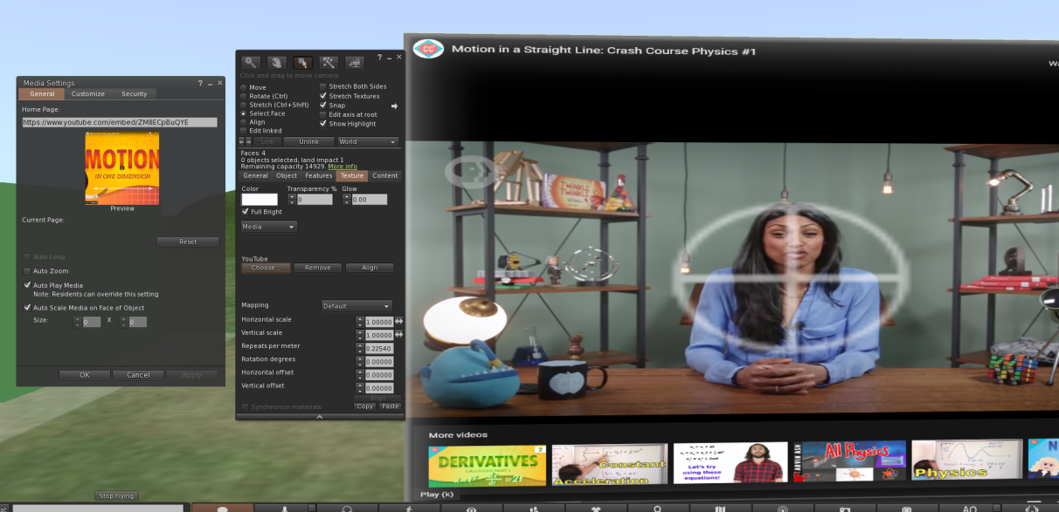
πολυμεσα
Το OpenSimulator επιτρέπει να ορίσετε μια ιστοσελίδα ως υφή για την επιφάνεια ενός αντικειμένου. Εάν έχετε ήδη ορισμένες ιστοσελίδες με δραστηριότητες για τους χρήστες, μπορείτε εύκολα να τις ενσωματώσετε σε πίνακες στον τρισδιάστατο Κόσμο, επιτρέποντας στους μαθητές να αλληλεπιδρούν μαζί τους μέσω των avatars τους. Μπορείτε επίσης να χρησιμοποιήσετε σελίδες από ιστότοπους βίντεο όπως το Youtube, για να εμφανίσετε βίντεο εντός του τρισδιάστατου Κόσμου.
Notes:
https://www.google.com/url?sa=i&url=https%3A%2F%2Fwww.teachthought.com%2Ftag%2Fblooms-taxonomy%2F&psig=AOvVaw1N-fFHoII498VokH6HCiMW&ust=1635286500874000&source=images&cd=vfe&ved=0CAsQjRxqFwoTCLjdrIzL5vMCFQAAAAAdAAAAABAD

Slide 17
πολυμεσα
Χρειάζεστε κάποιο απλό prim τύπου πίνακα για αυτήν τη δραστηριότητα (παρέχουμε ένα αντικείμενο που μπορείτε να χρησιμοποιήσετε). Επιλέξτε την επιφάνεια του αντικειμένου στην οποία θα εμφανίζεται η ιστοσελίδα∙ μεταβείτε στις «Υφές», επιλέξτε «Πολυμέσα» και «Επιλογή». Εισάγετε μια έγκυρη διεύθυνση URL της ιστοσελίδας που θέλετε να εμφανίσετε.
Notes:
https://www.google.com/url?sa=i&url=https%3A%2F%2Fwww.teachthought.com%2Ftag%2Fblooms-taxonomy%2F&psig=AOvVaw1N-fFHoII498VokH6HCiMW&ust=1635286500874000&source=images&cd=vfe&ved=0CAsQjRxqFwoTCLjdrIzL5vMCFQAAAAAdAAAAABAD

Slide 18
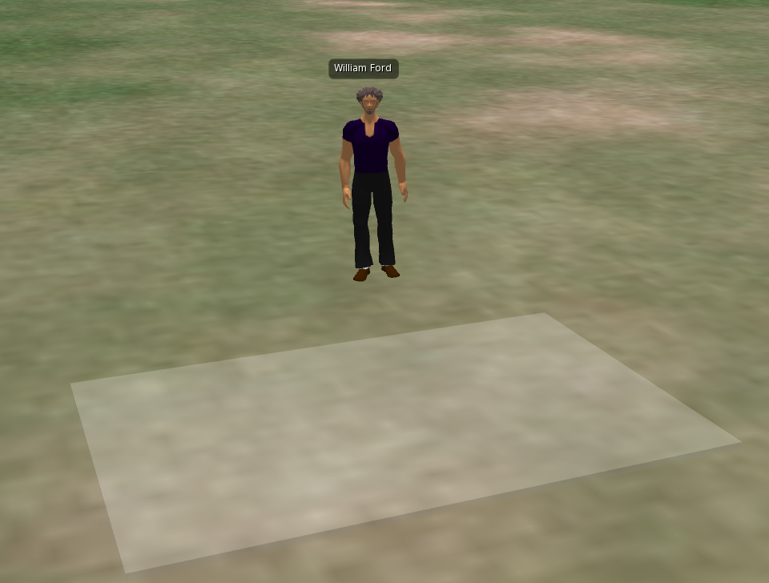
Χαρακτηρεσ npc
Σε αυτή τη δραστηριότητα, υπάρχει ένας χαρακτήρας NPC, που ελέγχεται από scripts, με τον οποίο ο χρήστης μπορεί να αλληλεπιδράσει, να λάβει πληροφορίες ή ως μέρος δραστηριοτήτων αξιολόγησης. Εδώ παρέχουμε ένα απλό script – πρότυπο που μπορείτε να χρησιμοποιήσετε ως σημείο εκκίνησης. Μπορείτε να τοποθετήσετε το script σε ένα αντικείμενο prim και ο χαρακτήρας NPC θα εμφανιστεί δίπλα του. Στην απλοποιημένη προσέγγισή μας, ο χρήστης θα χαιρετά τον χρήστη, κάθε φορά που συγκρούεται με το αντικείμενο που περιέχει το script.
Notes:
https://www.google.com/url?sa=i&url=https%3A%2F%2Fwww.teachthought.com%2Ftag%2Fblooms-taxonomy%2F&psig=AOvVaw1N-fFHoII498VokH6HCiMW&ust=1635286500874000&source=images&cd=vfe&ved=0CAsQjRxqFwoTCLjdrIzL5vMCFQAAAAAdAAAAABAD

Slide 19
Χαρακτηρεσ npc
Μπορείτε να επεξεργαστείτε την εμφάνιση του avatar αντικαθιστώντας την notecard «appearance» με κάποια που θα δημιουργήσετε μόνοι σας (υπάρχουν λεπτομέρειες στο αντίστοιχο κεφάλαιο του μαθήματος "3D Worlds" – Τρισδιάστατοι Κόσμοι -).
Στη συνέχεια, μπορείτε να μελετήσετε το script «npc» και να κάνετε προσαρμογές ανάλογα με τις ανάγκες σας. Αντί να χρησιμοποιήσετε το γεγονός «collision_start», θα μπορούσατε να χειριστείτε το συμβάν «listen» και να εφαρμόσετε διάφορες συμπεριφορές του χαρακτήρα NPC σύμφωνα με το μήνυμα που λαμβάνει. Με αυτόν τον τρόπο μπορείτε να συνδέσετε το NPC με οποιαδήποτε άλλη δραστηριότητα, να εφαρμόσετε περίπλοκους διαλόγους με το χρήστη και πολλά άλλα.
Notes:
https://www.google.com/url?sa=i&url=https%3A%2F%2Fwww.teachthought.com%2Ftag%2Fblooms-taxonomy%2F&psig=AOvVaw1N-fFHoII498VokH6HCiMW&ust=1635286500874000&source=images&cd=vfe&ved=0CAsQjRxqFwoTCLjdrIzL5vMCFQAAAAAdAAAAABAD

